Slide 1
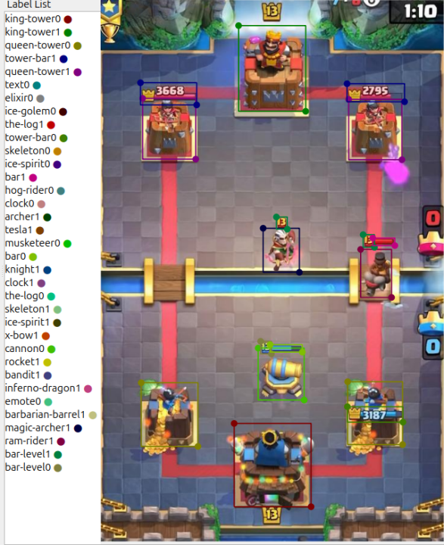

















































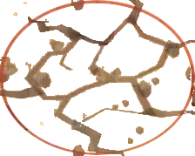
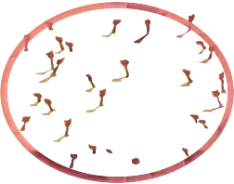
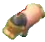






















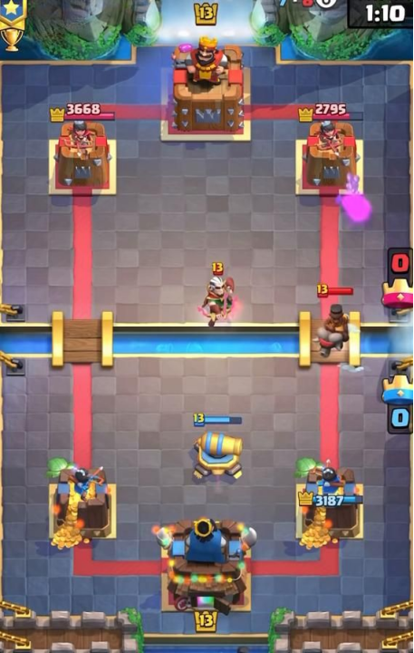




































原视频流
辅助标记视频流
切片数据集
逐帧
提取
SAM
前景分割
构建
数据集
原图+边界框
模型
辅助标记
手工标记
模仿对局真实场景
制作生成式数据集
更新
目标识别模型
模型预测
NMS
检测器1
检测器2
背景选取
背景增强
防御塔加入
部队加入

